Slide 1
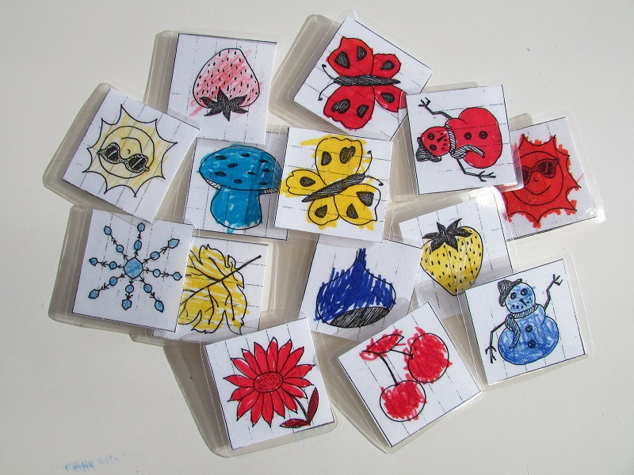
PROGETTO ACCOGLIENZA dal 1 settembre al 9 ottobre
A settembre nell’atrio della scuola, al loro arrivo i bambini e le bambine trovano ad accoglierli una baita in legno che scopriranno essere la casa di due nuovi amici: Cip e Ciop. Questi nuovi amici, durante l’accoglienza e poi, per tutto il resto dell’anno, proporranno esperienze, giochi, storie che permetteranno ai bambini di esplorare l’ambiente scolastico e quello esterno alla scuola.
I bambini pescano un contrassegno che poi colorano a seconda del gruppo a cui appartengono:
di giallo i piccoli
di rosso i medi
di blu i grandi

Slide 2
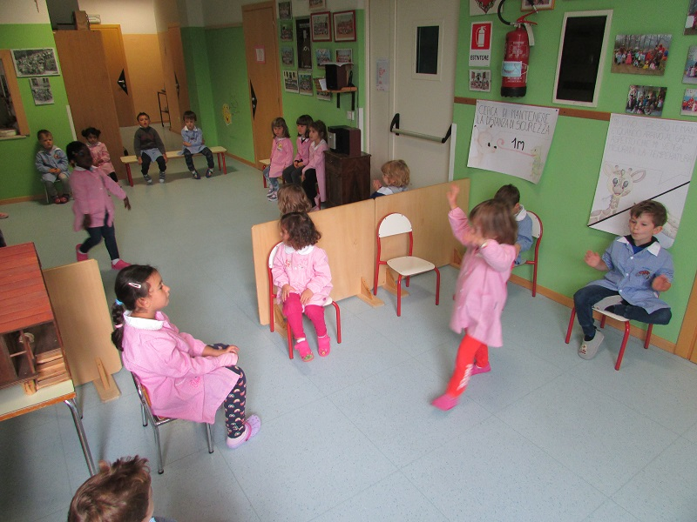
Scopriamo nuove regole e spazi della scuola
Abbiamo dovuto abituarci a ritmi e routines diverse, abbiamo cambiato le nostre abitudini anche di gioco…
Abbiamo diviso l’atrio con dei pannelli ottenendo due spazi che i due gruppi di bambini utilizzano separatamente per prepararsi alle uscite, per la merenda, e per i giochi di gruppo del mattino.
I bambini hanno imparato a concordare il gioco, e in qualche caso ad accettare le scelte dell’altro volentieri.

Slide 3
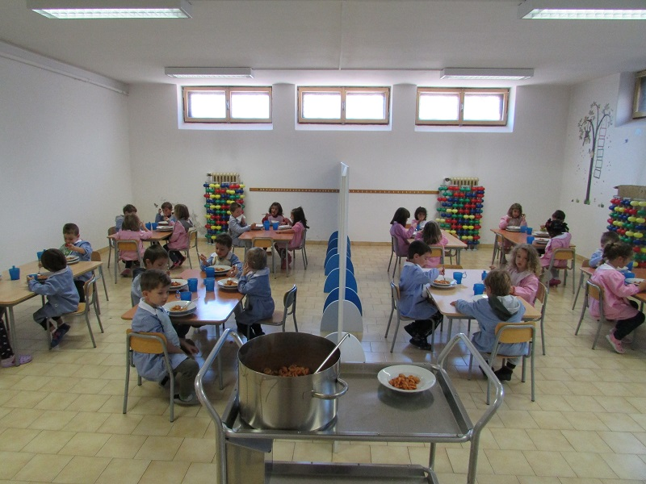
Tre grandi pannelli dividono il refettorio.
Anche durante il momento del pranzo i due gruppi sono separati e i bambini si sono adattati alla nuova situazione. Niente più incarichi! I bambini non preparano più i tavoli per i loro compagni, non fanno più «il cameriere».

Slide 4
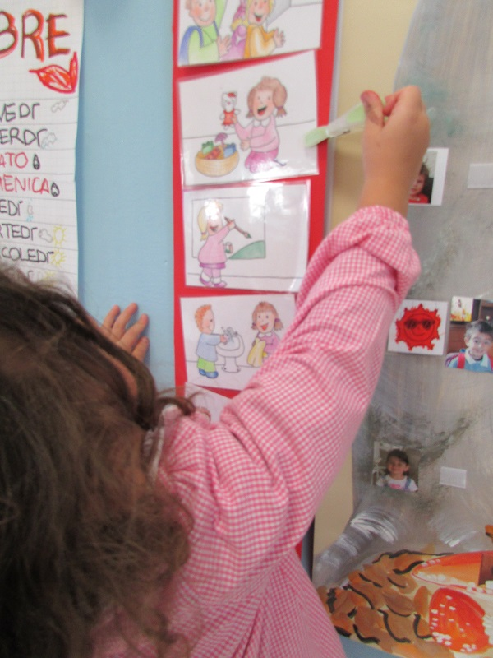
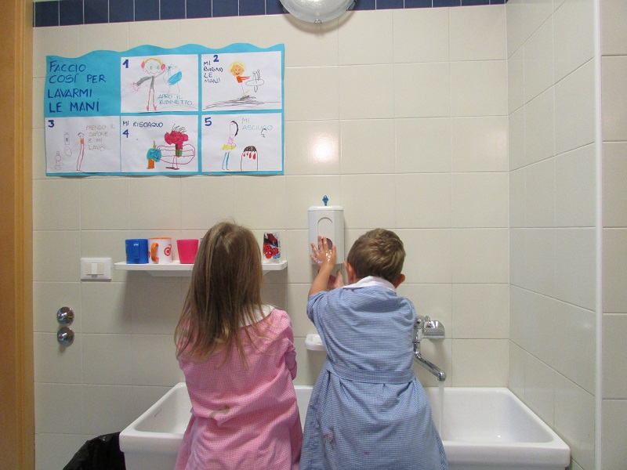
La nostra giornata
La giornata a scuola è scandita da momenti precisi che i bambini conoscono bene, ma per aiutare soprattutto i più piccoli l’abbiamo rappresentata con delle vignette. Il bambino, spostando la molletta rende ben visibile a tutti la scansione temporale. «Quando metto la molletta dai bambini che mangiano…poi arriva la mamma!»
Il gruppo dei grandi ha illustrato la sequenza di come si devono lavare le mani. Appesa in bagno ricorda a tutti le fasi da seguire.

Slide 5
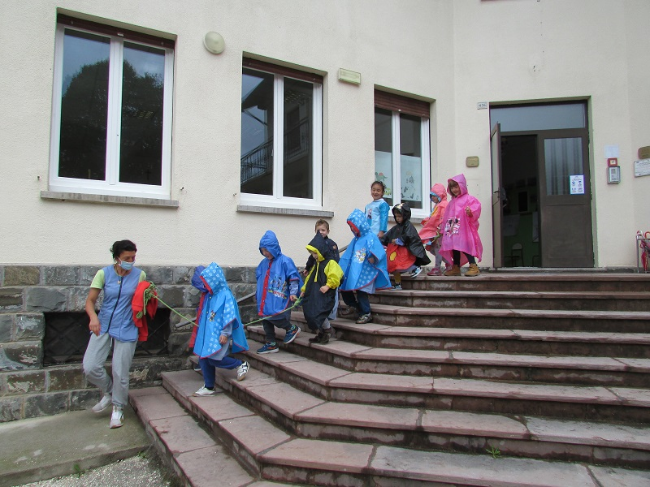
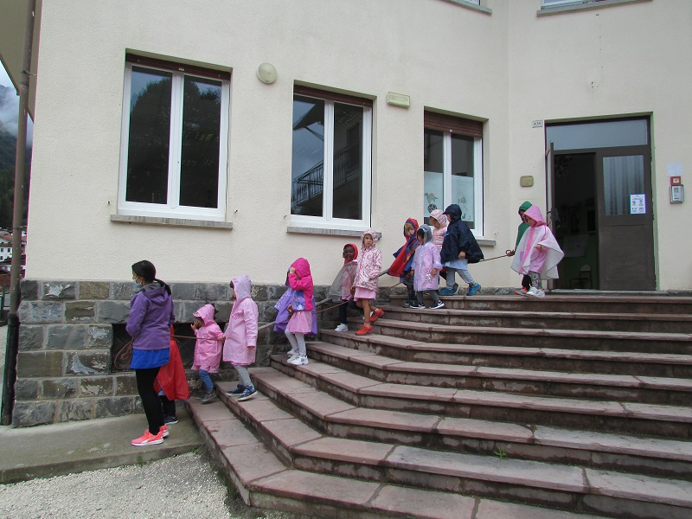
Uscite all’aria aperta
Durante questo periodo di ambientamento, approfittando delle belle giornate, e non solo, abbiamo dato largo spazio alle uscite di gioco in giardino ma anche alle passeggiate in diversi momenti della giornata.

Slide 6
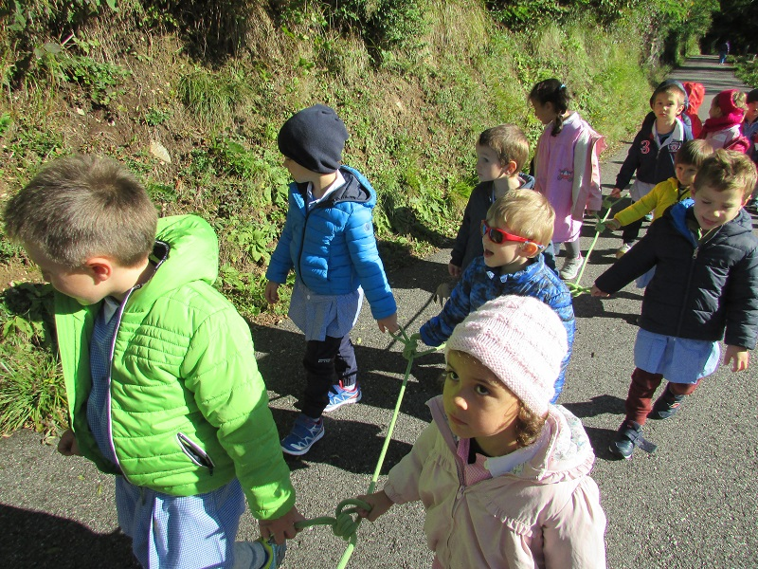
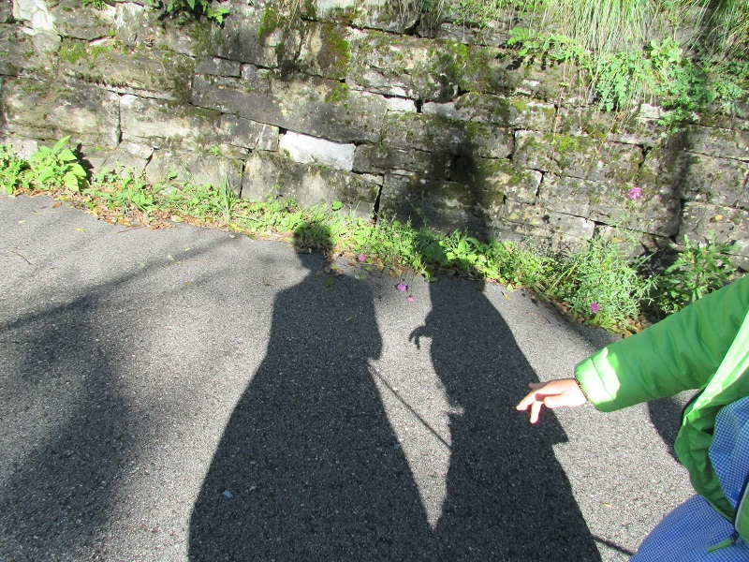
Il giro di Costa, tutti in cordata la salita è più leggera.
Mentre camminiamo canticchiando,
giochiamo con le nostre ombre. «Guarda la mia mano cosa fa!»

Slide 7
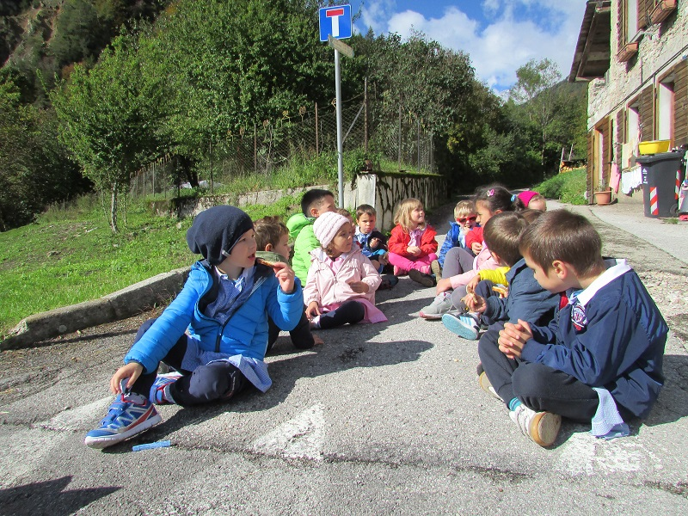
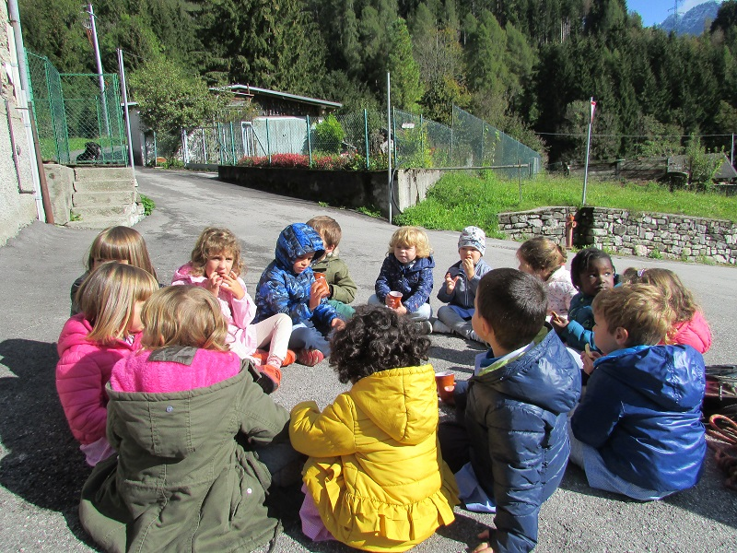
A metà percorso una doverosa tappa per mangiare una fetta di dolce e bere un bicchiere di succo.
«Ce lo siamo proprio meritato!»

Slide 8
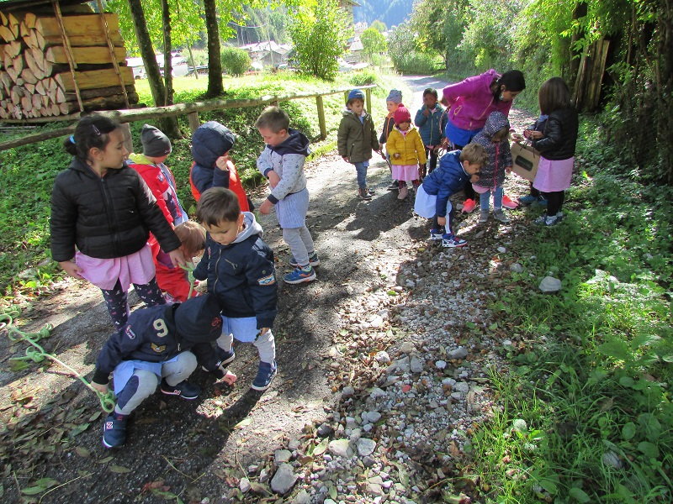
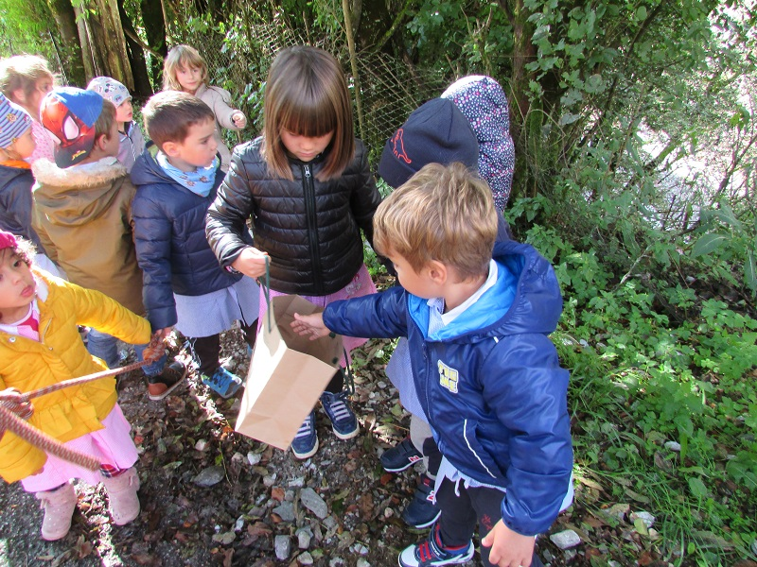
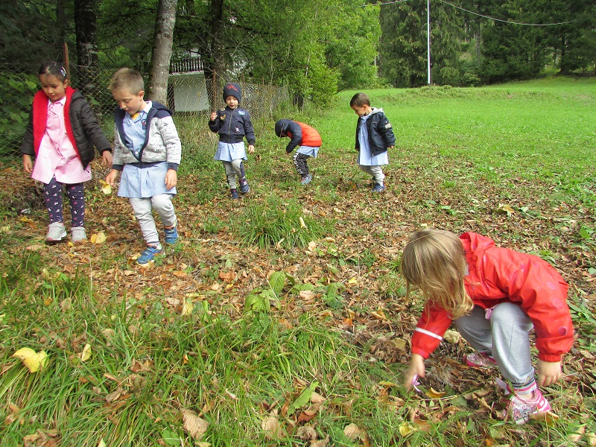
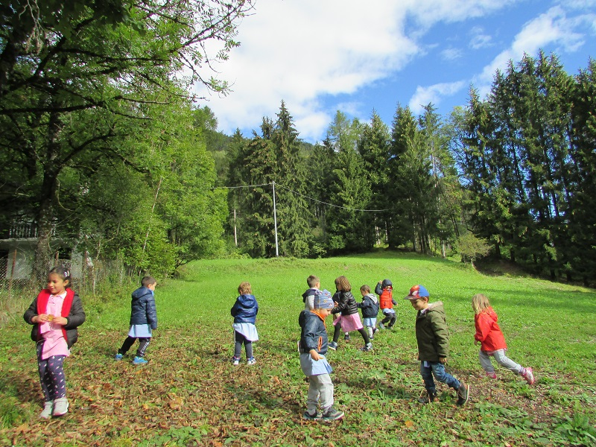
Durante le nostre uscite abbiamo raccolto anche tanto materiale che poi abbiamo osservato e classificato e con cui abbiamo giocato in sezione.

Slide 9
Lavarsi è bello
Alla baita Cip e Ciop hanno lasciato il racconto di Lupo Rosso e una filastrocca «Lavarsi è bello».
FILASTROCCA PER LAVARSI
Lavati mondo e asciugati al sole
da cima a fondo e da fondo a cima
con l’acqua fresca delle parole
e col sapone della bella rima
perché i bambini si sono già alzati
viso ed orecchie e denti lavati
e scintillanti si guardano intorno
pronti per un altro giorno.
LUPOROSSO, ANCHE QUANDO E’ SPORCO DI FANGO DA CAPO A PIEDI, NON HA NESSUNA INTENZIONE DI LAVARSI. SPORCARSI E’ FACILISSIMO: BASTA TOCCARE QUALCOSA IN GIRO, ESSERE UN PO’ DISTRATTI CON I COLORI O CON IL CIBO E CI SI RITROVA SPORCHI…..

Slide 10
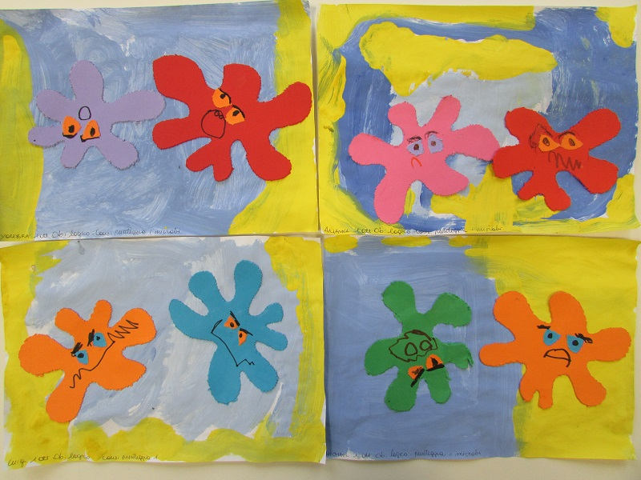
Quando e perché dobbiamo lavarci le mani?
Dopo che abbiamo giocato in giardino, dopo che le abbiamo usate per dipingere o modellare, dopo che abbiamo usato il bagno, prima di mangiare, insomma tutte le volte che sono sporche. Ma i microbi e i virus sono sulle nostre mani anche se non vediamo lo sporco, e allora…le laviamo spesso.

Slide 11
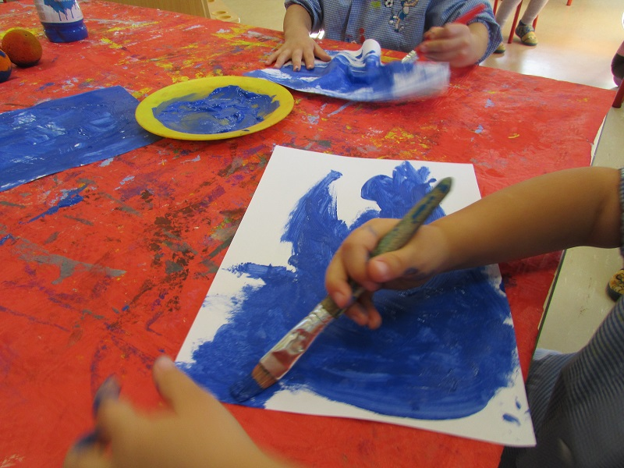
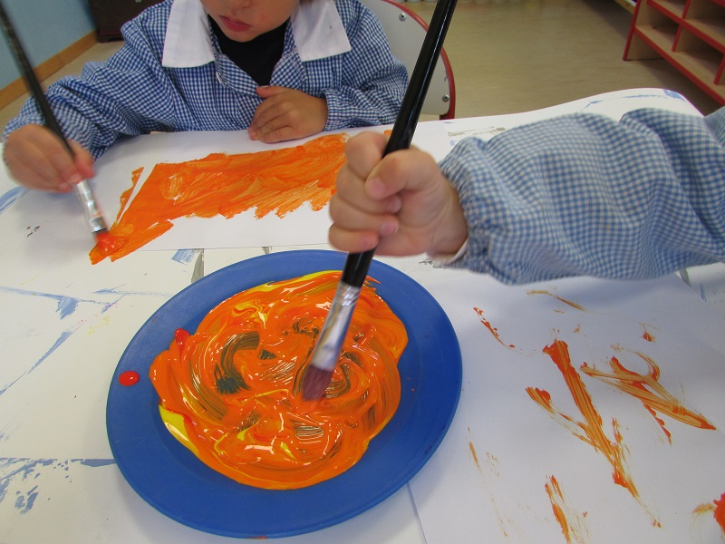
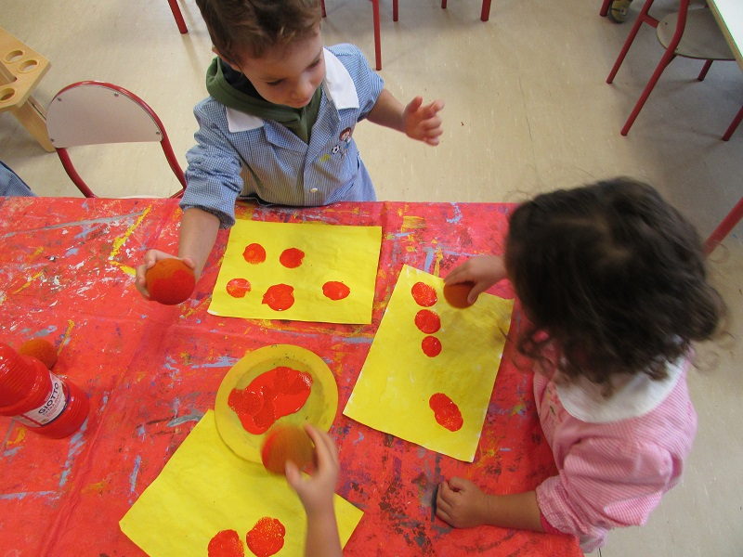
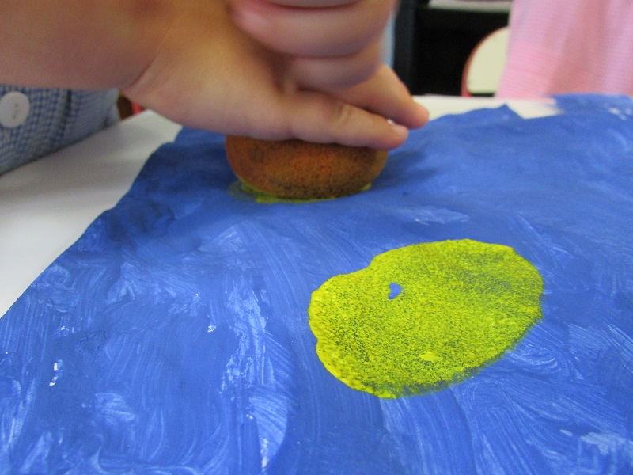
I piccoli usano il pennello, stendono il colore e cosi preparano tanti sfondi….
…poi stampano con le palline di spugna .

Slide 12
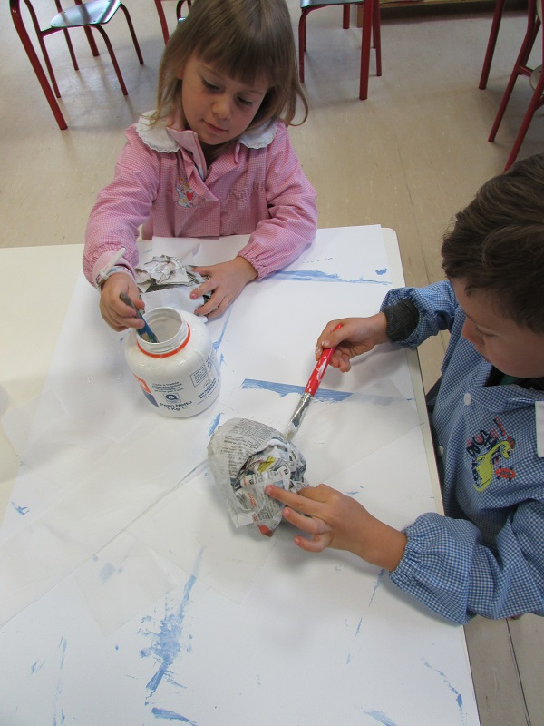
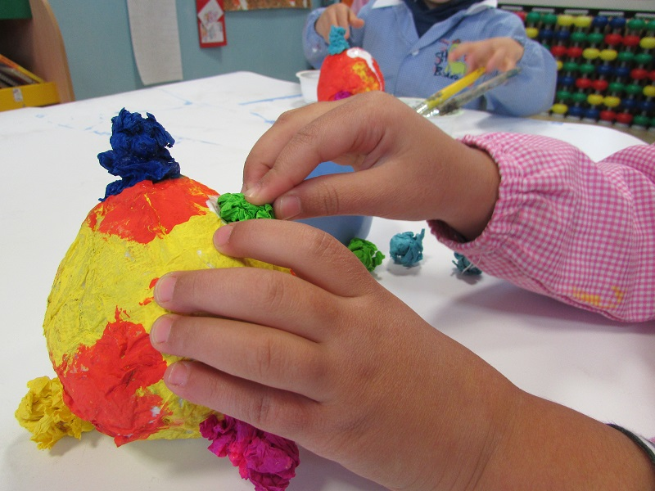
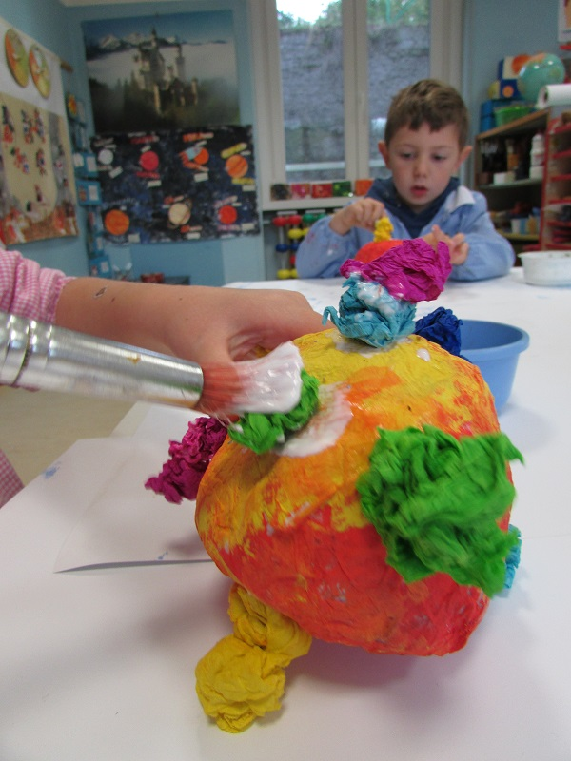
I grandi modellano la carta di giornale e la ricoprono di tovaglioli e colla per formare una palla. La dipingono e, dopo aver modellato tante palline di carta crespa, le incollano sulla superficie ottenendo dei coloratissimi COVID.

Slide 13
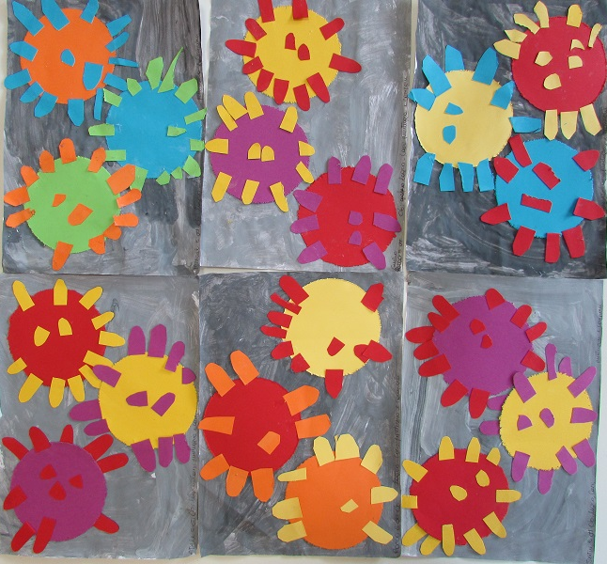
Ecco appesi i COVID che colorano la nostra entrata in sezione.
I bambini del gruppo dei medi con la tecnica del punteruolo, compongono su uno sfondo dipinto di grigio tanti virus colorati.

Slide 14
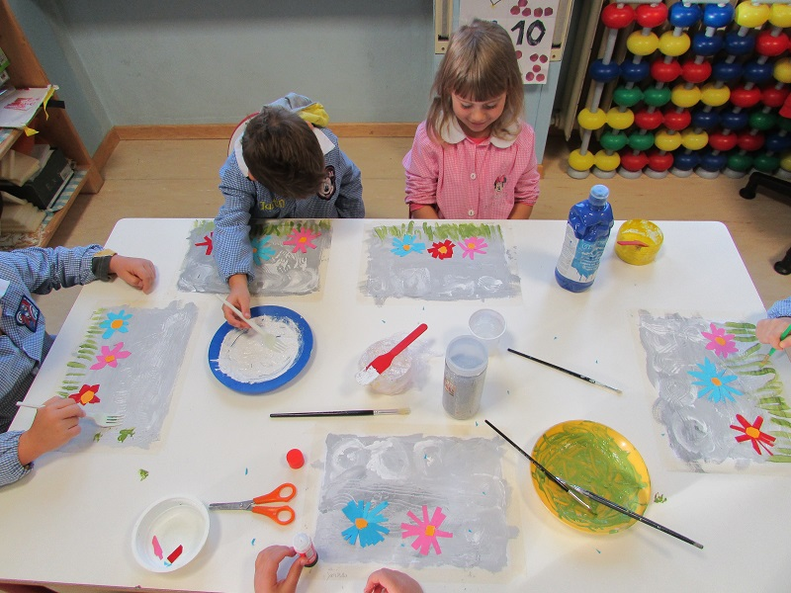
Filastrocca «Piove»
Siamo usciti anche con una leggera pioggia….Cip e Ciop ci hanno regalato una bella filastrocca che abbiamo imparato e illustrato.
Cielo grigio tempo brutto
Piove, piove, dappertutto.
Fan la doccia i fiorellini
nelle aiuole dei giardini.
E nell’orto il seminato
beve l’acqua di un sol fiato.
Io, se piove non mi cruccio
vado a spasso con il cappuccio.
Luccicano strade e tetti
i bambini poveretti
non possono uscire
non si sanno divertire.

Slide 15
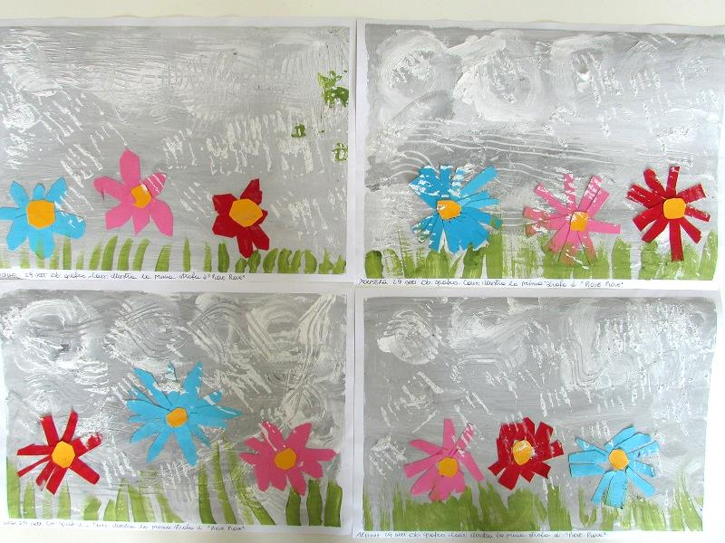
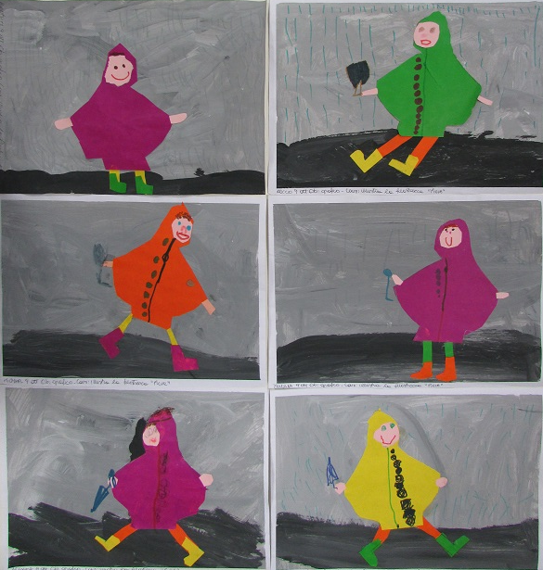
Usiamo diverse tecniche: tempere per gli sfondi, ritaglio e collage, matite e pennarelli per le decorazioni.
…fan la doccia i fiorellini…
…se piove non mi cruccio, vado a spasso col cappuccio…

Slide 16
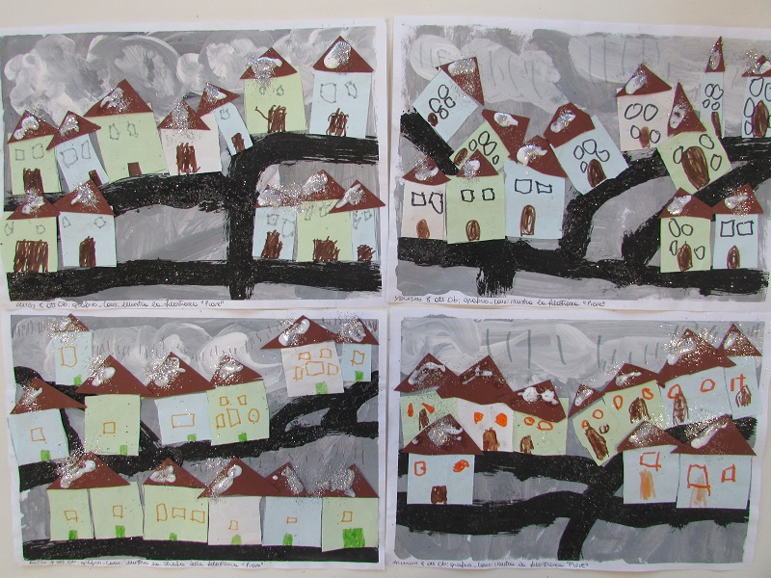
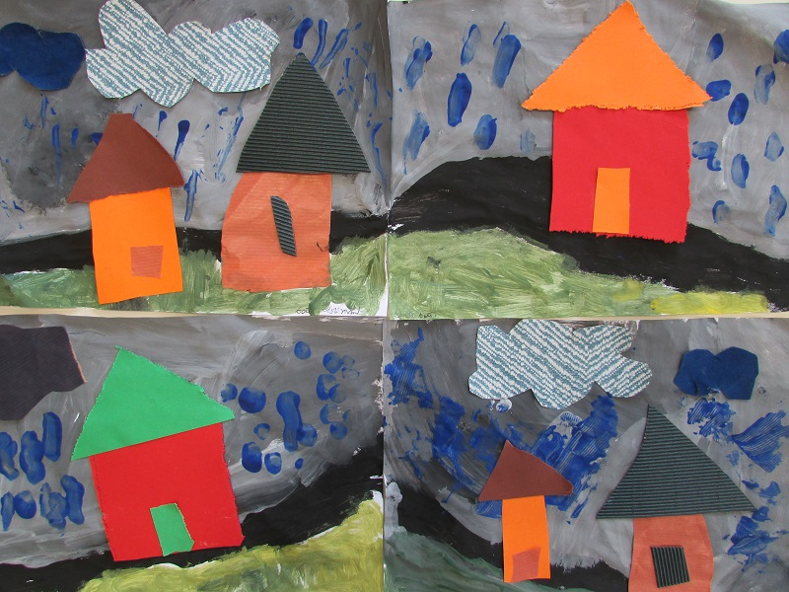
….luccicano strade e tetti…..
i bambini poveretti non possono uscire...

Slide 17
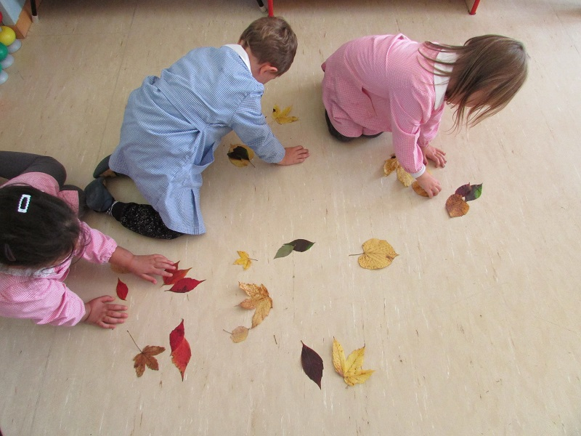
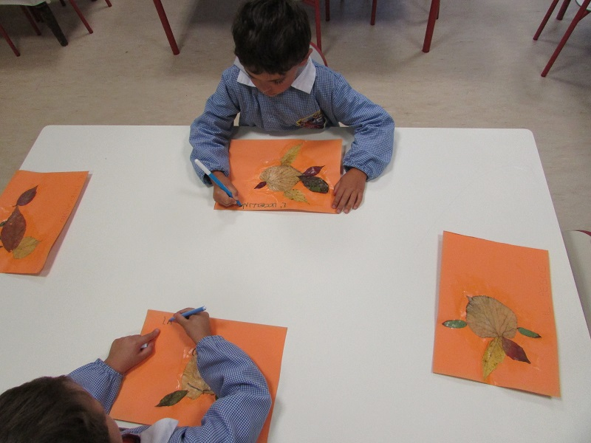
CON LE FOGLIE RACCOLTE DURANTE LE USCITE…
In sezione le osserviamo, descriviamo, confrontiamo, e classifichiamo.
«Quante forme e quanti colori diversi!»
Sul foglio con le foglie componiamo alcuni animali.

Slide 18
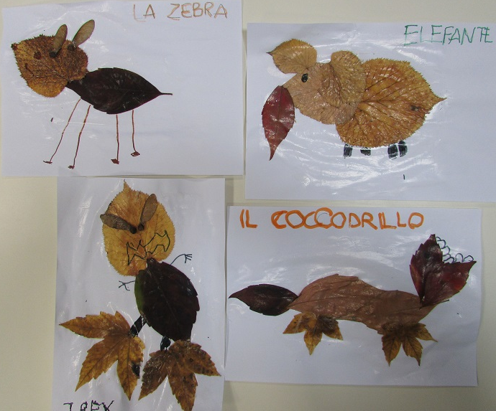
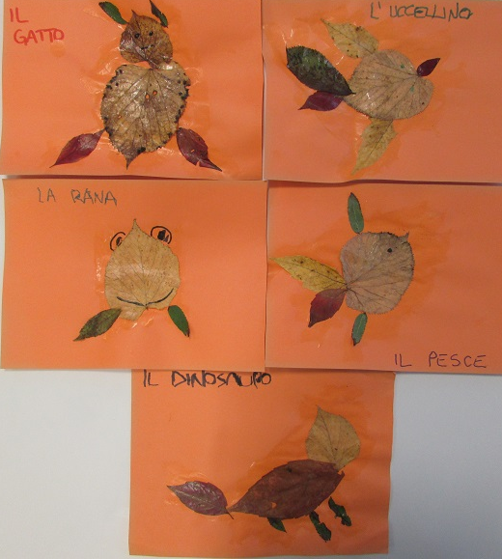

Slide 19
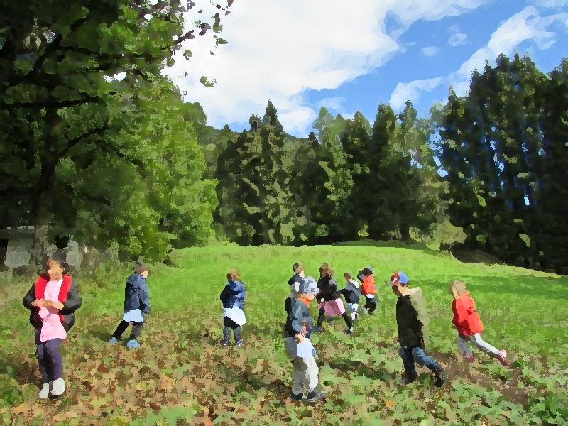
FINE

